Slide 1

БЕЗОПАСНОСТЬ
В СЕТИ
ИНТЕРНЕТ

Slide 2

Интернет – это объединенные между собой компьютерные сети, глобальная мировая система передачи информации с помощью информационно-вычислительных ресурсов.

Slide 3
Самые опасные угрозы сети Интернет
Вредоносные программы
Спам
Аппаратные и программные сбои
Кража информации
Халатность сотрудников
Хакерские атаки
Финансовое мошенничество

Slide 4
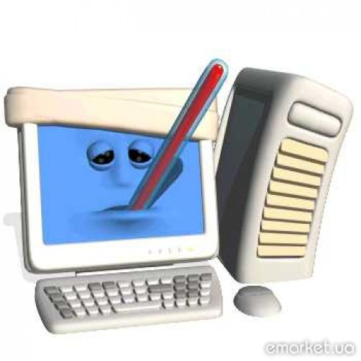
Компью́терный ви́рус — разновидность компьютерных программ или вредоносный код, отличительной особенностью которых является способность к размножению (саморепликация).

Slide 5
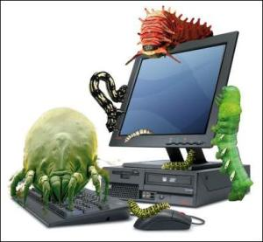
Классификация вирусов

Slide 6
ПО ПОРАЖАЕМЫМ ОБЪЕКТАМ
Файловые вирусы. Это вирусы-паразиты, которые при распространении своих копий обязательно изменяют содержимое исполняемых файлов, при этом файлы, атакованные вирусом, в большинстве случаев полностью или частично теряют работоспособность)
Загрузочные вирусы. Это компьютерные вирусы, записывающиеся в первый сектор гибкого или жесткого диска и выполняющиеся при загрузке компьютера.
Скриптовые вирусы. Требуют наличия одного из скриптовых языков (Javascript, VBScript) для самостоятельного проникновения в неинфицированные скрипты.
Макровирусы. Это разновидность компьютерных вирусов разработанных на макроязыках, встроенных в такие прикладные пакеты ПО, как Microsoft Office.
Вирусы, поражающие исходный код. Вирусы данного типа поражают или исходный код программы, либо её компоненты (OBJ-, LIB-, DCU- файлы) а так же VCL и ActiveX компоненты.

Slide 7
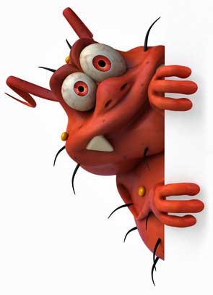
ПО ПОРАЖАЕМЫМ ОПЕРАЦИОННЫМ СИСТЕМАМ И ПЛАТФОРМАМ
DOS
Microsoft Windows
Unix
Linux

Slide 8
ПО ТЕХНОЛОГИЯМ, ИСПОЛЬЗУЕМЫМ ВИРУСОМ
Полиморфные вирусы. Вирус, который при заражении новых файлов и системных областей диска шифрует собственный код.
Стелс-вирусы. Вирус, полностью или частично скрывающий свое присутствие в системе, путем перехвата обращений к операционной системе, осуществляющих чтение, запись, чтение дополнительной информации о зараженных объектах (загрузочных секторах, элементах файловой системы, памяти и т. д.)
Руткит. Программа или набор программ для скрытия следов присутствия злоумышленника или вредоносной программы в системе.

Slide 9
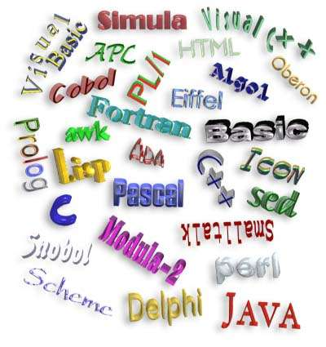
ПО ЯЗЫКУ,
НА КОТОРОМ НАПИСАН ВИРУС
ассемблер
высокоуровневый язык программирования
скриптовый язык
и др.

Slide 10
По дополнительной вредоносной функциональности
Бэкдоры. Программы, которые устанавливает взломщик на взломанном им компьютере после получения первоначального доступа с целью повторного получения доступа к системе
Шпионы. Spyware — программное обеспечение, осуществляющее деятельность по сбору информации о конфигурации компьютера, деятельности пользователя и любой другой конфиденциальной информации без согласия самого пользователя.
Ботнеты. Это компьютерная сеть, состоящая из некоторого количества хостов, с запущенными ботами — автономным программным обеспечением. Обычно используются для нелегальной или неодобряемой деятельности — рассылки спама, перебора паролей на удалённой системе, атак на отказ в обслуживании.

Slide 11

Создание и распространение вредоносных программ (в том числе вирусов) преследуется в России согласно Уголовному кодексу РФ (глава 28, статья 273)

Slide 12

Существует Доктрина информационной безопасности РФ, согласно которой в России должен проводиться правовой ликбез в школах и вузах при обучении информатике и компьютерной грамотности по вопросам защиты информации в ЭВМ, борьбы с компьютерными вирусами, детскими порносайтами и обеспечению информационной безопасности в сетях ЭВМ.
ПРАВОВОЙ ЛИКБЕЗ

Slide 13

Международный День безопасного Интернета
был учрежден по инициативе Европейской
комиссии в 2004 году и с тех пор вышел далеко за пределы Европы.
Его отмечают более 70 стран мира, в том числе и Россия.
Отмечается ежегодно во второй вторник февраля.

Slide 14

Цель Дня безопасного
Интернета:
«…поддержка граждан в безопасном, этичном и эффективном использовании Интернет - технологий»
Unsafe
Insafe – некоммерческая организация – главный координатор Дня безопасного Интернета в мире.

Slide 15

борьба с сетевыми угрозами

Slide 16

Установите комплексную систему защиты!
Установка обычного антивируса – вчерашний день. Сегодня актуальны так называемые «комплексные системы защиты», включающие в себя антивирус, файрволл, антиспам – фильтр и еще пару – тройку модулей для полной защиты вашего компьютера.
Новые вирусы появляются ежедневно, поэтому не забывайте регулярно обновлять базы сигнатур, лучше всего настроить программу на автоматическое обновление.

Slide 17

Будьте осторожны
с электронной почтой!
Не стоит передавать какую-либо важную информацию через электронную почту.
Установите запрет открытия вложений электронной почты, поскольку многие вирусы содержатся во вложениях и начинают распространяться сразу после открытия вложения.
Программы Microsoft Outlookи Windows Mail помогают блокировать потенциально опасные вложения.

Slide 18

Пользуйтесь браузерами Mozilla Firefox, Google Chrome и Apple Safari!
Большинство червей и вредоносных скриптов ориентированы под Internet Explorer и Opera.
IE до сих пор удерживает первую строчку в рейтинге популярности, но лишь потому, что он встроен в Windows.
Opera очень популярна в России из-за ее призрачного удобства и реально большого числа настроек.
Уровень безопасности сильно хромает как у одного, так и у второго браузера, поэтому лучше им и не пользоваться вовсе.

Slide 19

Обновляйте операционную систему Windows!
Постоянно обновляйте операционную систему Windows.
Корпорация Microsoft периодически выпускает специальные обновления безопасности, которые могут помочь защитить компьютер.
Эти обновления могут предотвратить вирусные и другие атаки на компьютер, закрывая потенциально опасные точки входа.

Slide 20

Не отправляйте SMS-сообщения!
Сейчас очень популярны сайты, предлагающие доступ к чужим SMS и распечаткам звонков, также очень часто при скачивании файлов вам предлагают ввести свой номер, или внезапно появляется блокирующее окно, которое якобы можно убрать с помощью отправки SMS.
При отправке SMS, в лучшем случае, можно лишиться 300-600 рублей на счету телефона – если нужно будет отправить сообщение на короткий номер для оплаты, в худшем – на компьютере появится ужасный вирус.
Поэтому никогда не отправляйте SMS-сообщения и не вводите свой номер телефона на сомнительных сайтах при регистрации.

Slide 21

Пользуйтесь лицензионным программным обеспечением!
Если вы скачиваете пиратские версии программ или свеженький взломщик программы, запускаете его и сознательно игнорируете предупреждение антивируса, будьте готовы к тому, что можете поселить вирус на свой компьютер.
Причем, чем программа популярнее, тем выше такая вероятность.
Лицензионные программы избавят Вас от подобной угрозы!

Slide 22
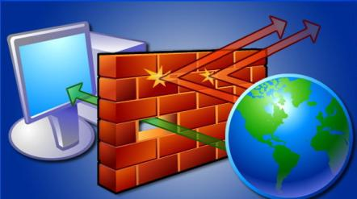
Используйте брандмауэр!
Используйте брандмауэр Windows или другой брандмауэр, оповещающий о наличии подозрительной активности при попытке вируса или червя подключиться к компьютеру.
Он также позволяет запретить вирусам, червям и хакерам загружать потенциально опасные программы на компьютер.

Slide 23

Используйте сложные пароли!
Как утверждает статистика, 80% всех паролей — это простые слова: имена, марки телефона или машины, имя кошки или собаки, а также пароли вроде 123. Такие пароли сильно облегчают работу взломщикам.
В идеале пароли должны состоять минимум из семи, а лучше двенадцати символов. Время на подбор пароля из пяти символов — 2-4 часа, но чтобы взломать семисимвольный пароль, потребуется 2-4 года.
Лучше использовать пароли, комбинирующие буквы разных регистров, цифры и разные значки.

Slide 24

Делайте резервные копии!
При малейшей угрозе ценная информация с вашего компьютера может быть удалена, а что ещё хуже – похищена.
Возьмите за правило обязательное создание резервных копий важных данных на внешнем устройстве –флеш-карте, оптическом диске, переносном жестком диске.

Slide 25

Функция «Родительский контроль»
обезопасит вас!
Для детской психики Интернет – это постоянная угроза получения психологической травмы и риск оказаться жертвой преступников.
Не стремитесь утаивать от родителей круг тем, которые вы обсуждает в сети, и новых Интернет-знакомых, это поможет вам реально оценивать информацию, которую вы видите в сети и не стать жертвой обмана.

Slide 26

Спасибо за внимание

